Slide 1

Git与GitHub

Slide 2
为什么要学Git
1、必点天赋
2、必然趋势

Slide 3
1.Git简介及安装
2.Git实战操练
3.Github简介+与Git的协同办公
4. Egit操作
5.Git工作流

Slide 4

Git是目前世界上最先进的分布式版本控制系统。
Linux
BitKeeper
Linus Torvalds
林纳斯·托瓦兹
Git
免费用可以，
但是别破解

Slide 5
版本管理系统能干什么
版本还原
代码
备份
冲突解决
历史追查
协同开发
分支管理
权限管理
版本记录
代码审查

Slide 6

集中管理型版本管理
开发者A
开发者B
commit
Subversion
checkout
checkout
commit
经典的集中管理型（CVS、VSS、SVN）
特点：
实现了大部分开发中对版本管理的需求
结构简单，上手容易。

Slide 7
1、版本管理的服务器一旦崩溃，硬盘损坏，代码如何恢复？
2、程序员上传到服务器的代码要求是完整版本，但是程序员开发过程中想做小版本的管理，以便追溯查询，怎么破？
3、系统正在上线运行，时不时还要修改bug，要增加好几个功能要几个月，如何管理几个版本？
4、如何管理一个分布在世界各地、互不相识的大型开发团队？

Slide 8
GitHub
复制
申请同步
下载
上传
上传
下载
Git
Git
Git
Git
容灾能力强
开发者X
开发者
A
开发者
B
本地版本管理
异地协作
灵活分支

Slide 9
1、命令行工具：Git for windows
下载地址：https://git-for-windows.github.io/
2、 操作系统中可视化工具：TortoiseGit
下载地址： https://tortoisegit.org/
3、 Eclipse插件： Egit
Eclipse自带，插件市场搜索最新版
4、 GitHub网站
http://www.github.com

Slide 10
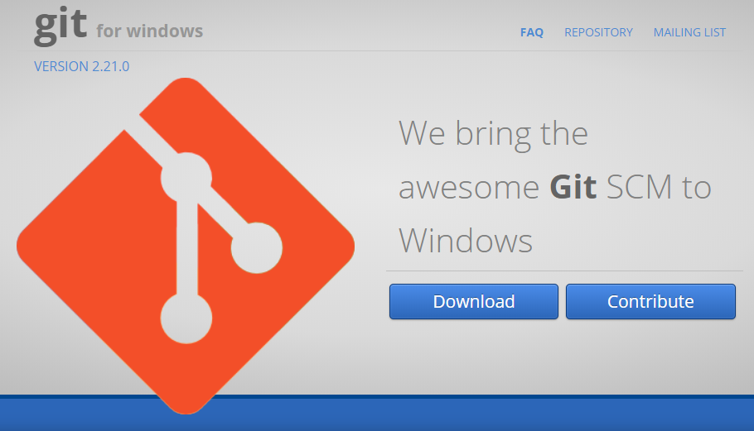
Git的安装

Slide 11
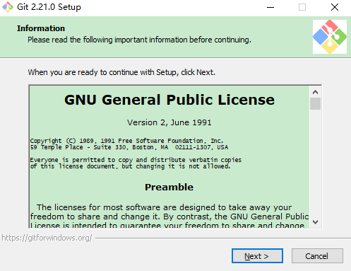
Git的安装

Slide 12
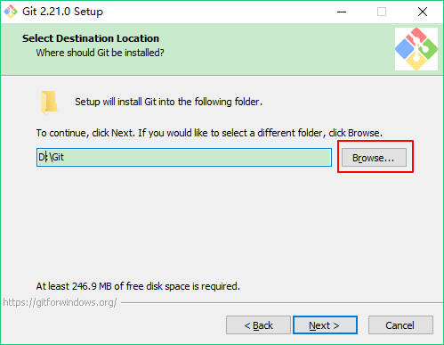
Git的安装

Slide 13
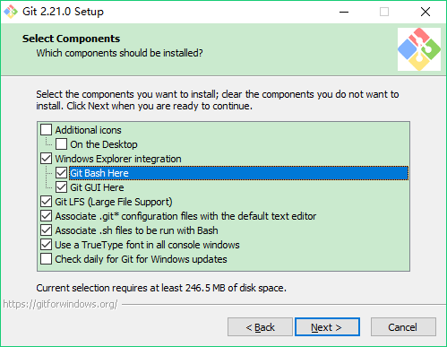
Git的安装

Slide 14
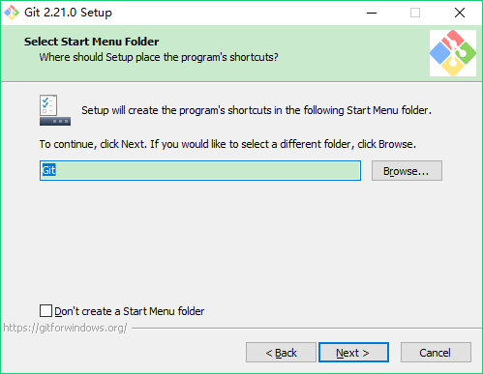
Git的安装

Slide 15
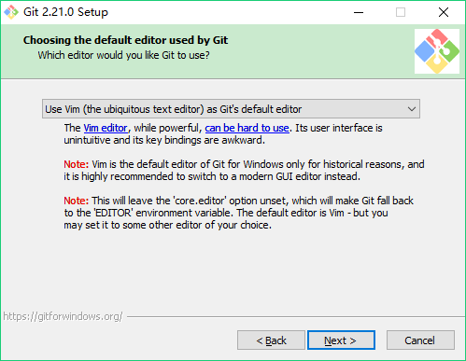

Slide 16
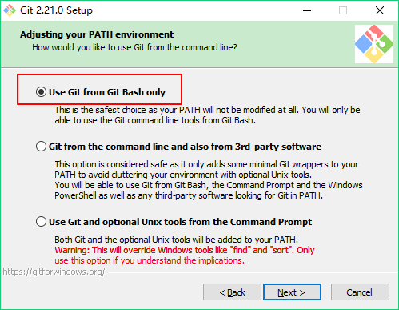
Git的安装
选择Git命令的执行环境，这里推荐选择第一个，就是单独用户Git自己的命令行窗口。
不推荐和windows的命令行窗口混用。

Slide 17
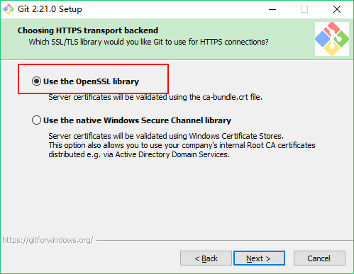

Slide 18
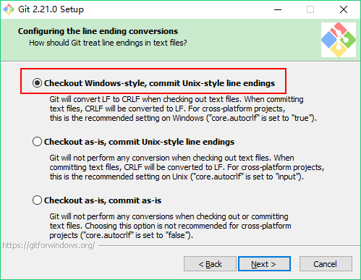
Git的安装
在“Configuring the line ending conversions”选项中，
第一个选项：如果是跨平台项目，在windows系统安装，选择；
第二个选项：如果是跨平台项目，在Unix系统安装，选择；
第三个选项：非跨平台项目，选择。

Slide 19
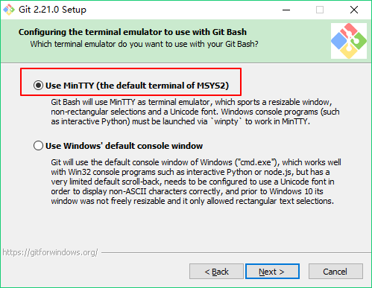
在“terminal emulator”选项中，
第一个选项：使用专用的Git窗口（推荐）
第二个选项：使用windows的cmd命令行窗口。

Slide 20
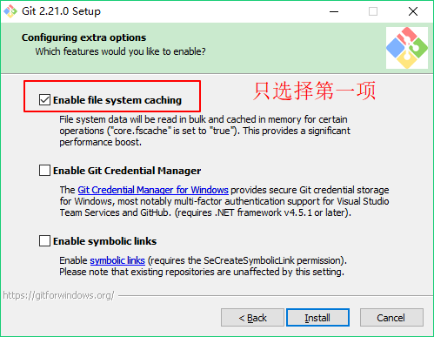
在“Configuring extra”选项中，
默认开启文件缓存即可（推荐）

Slide 21
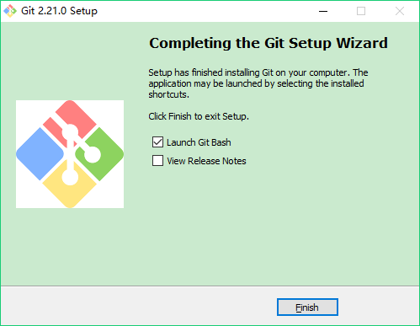
Git的安装

Slide 22
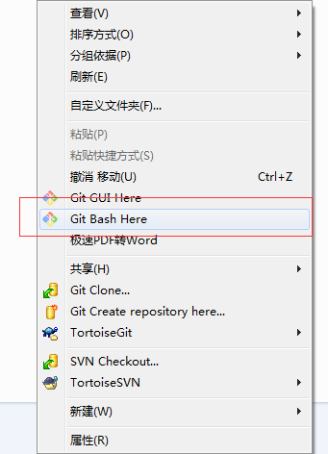
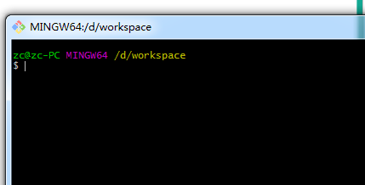
Git的安装
安装完成后，在任意的文件目录下，右键都可以开打Git的命令行窗口。

Slide 23
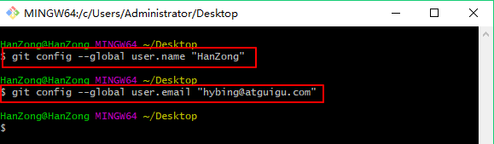
Git的安装
安装完成后，还需要最后一步设置，在命令行输入如下：
投资人账户
Git是分布式版本控制系统，所以需要填写用户名和邮箱作为一个标识。
C:\Users\Administrator路径下的.gitconfig文件里面可以看到
--global 表示全局属性，所有的git项目都会共用属性
git config --global user.name "AlphaDog515"
git config --global user.email "18752093039@163.com"

Slide 24
2.Git实战操练

Slide 25
Git的实战操练
1.创建版本库
在项目文件夹内，执行: git init
2.提交文件
新建文件后，通过git status 进行查看文件状态
将文件添加到暂存区 git add 文件名
提交文件到本地
编写注释 ，完成提交库 git commit 文件名
或者也可以git commit –m “注释内容” 文件名 ，直接带注释提交

Slide 26
Git的实战操练
3.查看文件提交记录
执行 git log 文件名 进行查看历史记录
git log --pretty=oneline 文件名 简易信息查看
4.回退历史
git reset --hard HEAD^ 回退到上一次提交
git reset --hard HEAD~n 回退n次操作

Slide 27
Git的实战操练
5.版本穿越
进行查看历史记录的版本号，执行 git reflog 文件名
执行 git reset --hard 版本号
6.还原文件（没有add和commit的前提下）
git checkout -- 文件名
7.删除某个文件
先删除文件
再git add 再提交

Slide 28



理解工作区+暂存区+本地库
工作区(Working Directory):就是你电脑本地硬盘目录
本地库(Repository):工作区有个隐藏目录.git，它就是Git的本地版本库
暂存区(stage):一般存放在"git目录"下的index文件（.git/index）中，所以我们把暂存区有时也叫作索引（index）。
git版本库
HEAD
工作区
add
暂存区
commit
本地库
checkout -- <filename>
reset --hard HEAD
删除文件
X
commit
add <filename>

Slide 29
Git的实战操练---分支
系统上线了，但是产品经理又提了新的需求，评估一下工期要两个月，但是同时系统正在上线运行，时不时还要修改bug，如何管理几个版本？
主生产
修改bug
开发功能

Slide 30
Git的实战操练---分支
创建分支
git branch <分支名>
git branch –v 查看分支
git branch –d <分支名> 删除分支
切换分支
git checkout <分支名>
一步完成（创建新分支并跳转）
git checkout –b <分支名>
合并分支
先切换到主干 git checkout master
git merge <分支名>

Slide 31

Git的实战操练---分支
冲突
冲突一般指同一个文件同一位置的代码，在两种版本合并时版本管理软件无法判断到底应该保留哪个版本，因此会提示该文件发生冲突，需要程序员来手工判断解决冲突。
合并时冲突
程序合并时发生冲突系统会提示CONFLICT关键字，命令行后缀会进入MERGING状态，表示此时是解决冲突的状态。

Slide 32
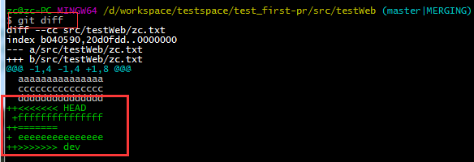

Git的实战操练---分支
解决冲突
此时通过git diff 可以找到发生冲突的文件及冲突的内容。
然后修改冲突文件的内容，再次git add <file> 和git commit 提交后，后缀MERGING消失，说明冲突解决完成。

Slide 33
3.GitHub介绍与实操

Slide 34
GitHub简介
是什么
GitHub是一个Git项目托管网站,主要提供基于Git的版本托管服务
GitHub
Git
Git
Git
Git
Git

Slide 35
网址
https://github.com/
注册账号的注意事项
不要使用163的邮箱，有可能收不到验证邮件。
较长时间不使用有可能被Github冻结账号。请登录其客服页面https://github.com/contact，填写账号恢复申请。

Slide 36


GitHub实战
GitHub
GitHub
4
推送代码到远端
1、git remote add origin <url>
2、git push origin master
7
5
git push
8
3
GitHub准备工作：
1、注册GitHub账号
2、在GitHub搭建项目
git pull
git clone <url>
6
Git
Git
1、git add xxx
2、git commit
2
提交代码
1、git add xxx
2、git commit
1
搭建代码库
1、git init
2、git config
岳不群
yuebuqun777888@126.com
令狐冲
linghuchong777888@126.com

Slide 37
GitHub实战
增加远程地址
git remote add <远端代号> <远端地址> 。
<远端代号> 是指远程链接的代号，一般直接用origin作代号，也可以自定义。
<远端地址> 默认远程链接的url
例： git remote add origin https://github.com/HanZong888/hello.git
推送到远程库
git push <远端代号> <本地分支名称>。
<远端代号> 是指远程链接的代号。
<分支名称> 是指要提交的分支名字，比如master。
例： git push origin master

Slide 38
GitHub实战
从GitHub上克隆一个项目
git clone <远端地址> <新项目目录名>。
<远端地址> 是指远程链接的地址。
<项目目录名> 是指为克隆的项目在本地新建的目录名称，可以不填，默认是GitHub的项目名。
命令执行完后，会自动为这个远端地址建一个名为origin的代号。
例 git clone https://github.com/HanZong888/hello.git git_HanZong666
从GitHub更新项目
git pull <远端代号> <远端分支名>。
<远端代号> 是指远程链接的代号。
<远端分支名>是指远端的分支名称，如master。
例 git pull origin master

Slide 39
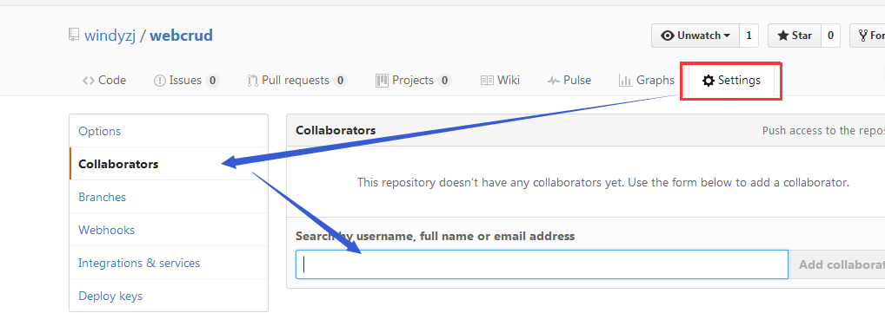
GitHub实战
以上对项目的操作方式，必须是项目的创建者或者合作伙伴。
合作伙伴添加方式如下图: 在项目中点击settings页签，然后点击Collaborators,然后在文本框中搜索合作伙伴的邮箱或者账号。点击添加。
添加后GitHub会给合作伙伴对应的邮箱发一封，邀请邮件。

Slide 40
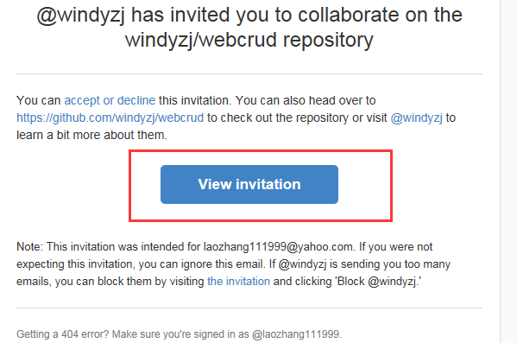
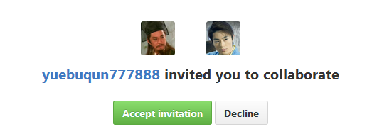
GitHub实战
邀请你的同事成为合作伙伴
合作伙伴会收到邀请邮件。点击View invitation 按钮后会跳转至GitHub页面，让合作伙伴选择，是否接受邀请。
点击接受后，则合伙伙伴正式加入项目，获得直接提交代码的权限。

Slide 41
GitHub实战
协作冲突
在上传或同步代码时，由于你和他人都改了同一文件的同一位置的代码，版本管理软件无法判断究竟以谁为准，就会报告冲突,需要程序员手工解决。
解决冲突
三板斧：
1、修改合并
2、git add
3、git commit
GitHub
pull
Conflict!
master
push
push
master
master
成员A
成员B

Slide 42

GitHub实战
GitHub
Fork
GitHub
pull request
clone
push
git
git
git
在Github上merge
东方不败
dongfang777888@126.com
岳不群yuebuqun777888@126.com
令狐冲
linghuchong777888@126.com

Slide 43
免密登录

Slide 44

两种模式：https VS ssh
ssh模式比https模式的一个重要好处就是，每次push、pull、fetch等操作时，不用重复填写遍用户名密码。
前提是你必须是这个项目的拥有者或者合作者，且配好了ssh key。
如何配置SSH key
步骤1：检查你的电脑上是否已经生成了SSH Key 在git bash下执行如下命令
如果已经有这个文件包 删除就行了

Slide 45
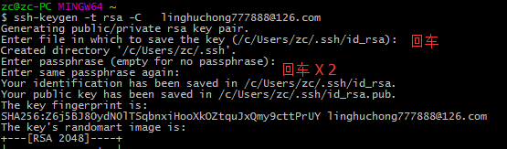
步骤2：创建SSH Key： ssh-keygen -t rsa -C XXXXXX@126.com
成功的话会在~/下生成.ssh文件夹，进去，打开id_rsa.pub，复制里面的key。

Slide 46
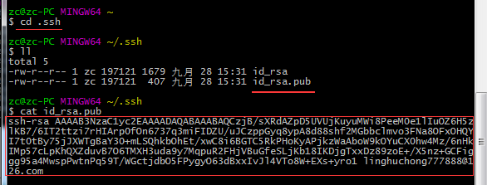
步骤3：进入.ssh文件包，打印id_rsa.pub的内容，复制全部内容

Slide 47
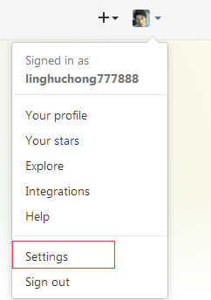
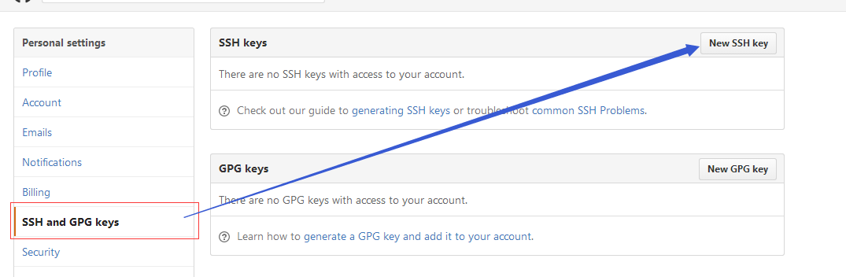
步骤4.登录Github后，右上角点击setting
步骤5.在左侧菜单中选择SSH and GPG keys,
在右边点击New SSH key

Slide 48
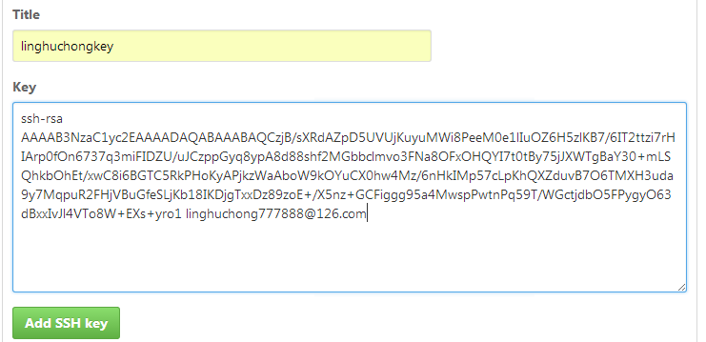
步骤6 :Title随便写，Key 把之前id_rsa.pub的内容复制进去，点击Add SSH key，设置ssh key 完成。

Slide 49
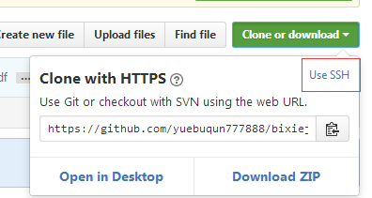
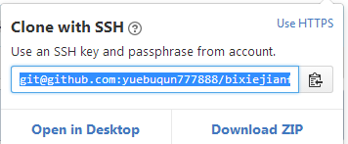
测试连通性：要改用ssh连接
要建立新的远程代号
git remote add originssh git@github.com:HanZong888/hello.git
以后再提交代码的时候就不用输入密码了（第一次使用会要求输入个 yes）
git push originssh master

Slide 50
5. Egit安装与操作

Slide 51
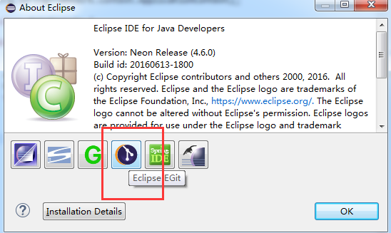
EGit安装
现在的Eclipse下载后一般都提供Git插件了。
在Eclipse的Help中，点击About Eclipse,查看是否有该插件

Slide 52
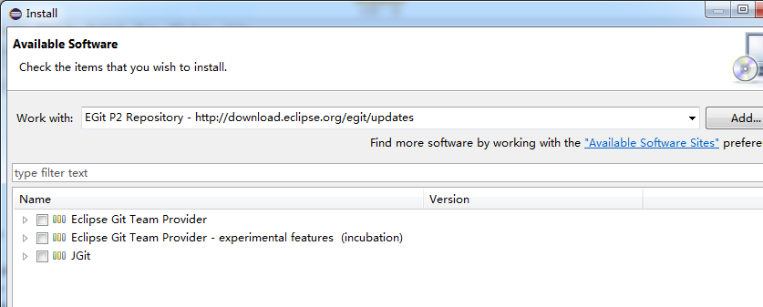
Egit安装
如果没有，菜单栏Help -> Install New Software...，在Work with中输入http://download.eclipse.org/egit/updates，勾选Eclipse Git Team
Provider和JGit，点击Next，进入安装，重启Eclipse，安装完成。

Slide 53
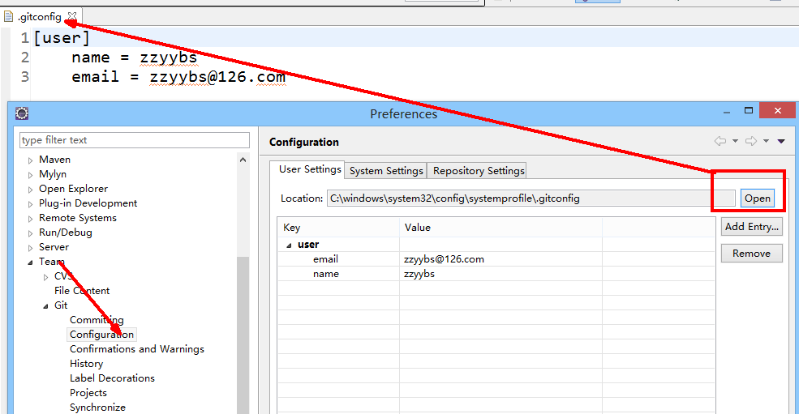
EGit配置
配置用户名、email
1 Windows-->Preferences-->Team-->Git-->Configuration

Slide 54
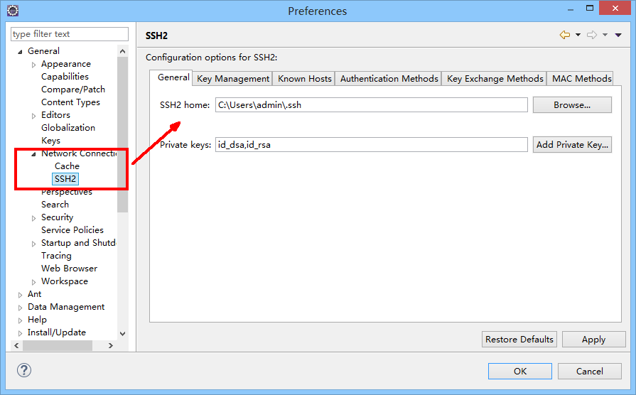
EGit配置
检查SSH key

Slide 55
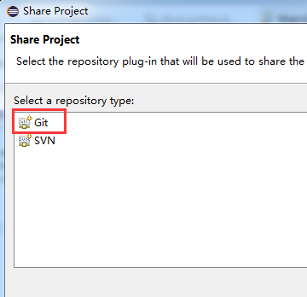
EGit操作
新建一个web项目，此时它只是一个普通的javaWeb项目，未纳入Git管理
变为Git管理的项目
选中工程鼠标右键
Team
Share Project……

Slide 56
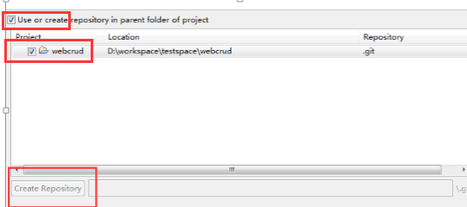
EGit操作
勾选上方Use or create repository ....
勾中项目，再点击下方create Repository，再点击Finish

Slide 57
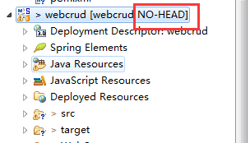
EGit操作
初始化完成后，项目后缀会显示NO-HEAD，表示版本库已建立，但是还没有任何提交文件，因此没有主干分支。

Slide 58
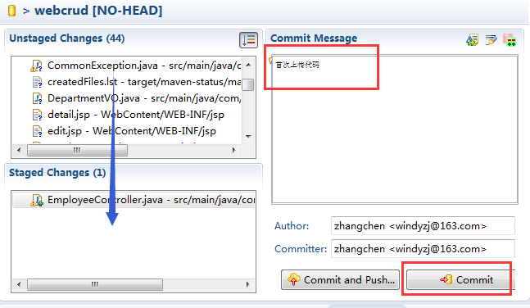

EGit操作
在项目上右键Team>>commit,出现如下对话框，将左上列出的文件列表，拖入至左下方，实现git add 功能。右边填写提交备注，则可点击右下角的Commit按钮。完成一次本地库的提交，可以看到左边的项目名称后缀多了个master。

Slide 59


EGit操作
新建文件、Add、Commit……
1、新建一个文件，可以看到图标依然是问号，处于untracked状态，即git没有对此文件进行监控
2 通过Team -> Add to index可以将文件加入git索引，进行版本监控;可以看到图标显示也有了变化（EGIT中只要Commit就可以默认将untracked的文件添加到索引再提交更新，不需要分开操作）

Slide 60
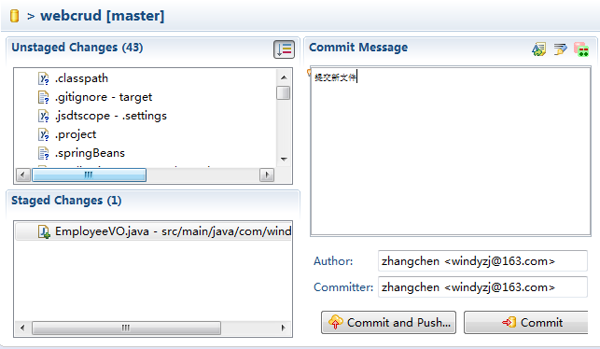

EGit操作
3 commit…提交到本地库
4 commit…提交完成后，图标发生变化。

Slide 61
用与远程库的操作交互

Slide 62
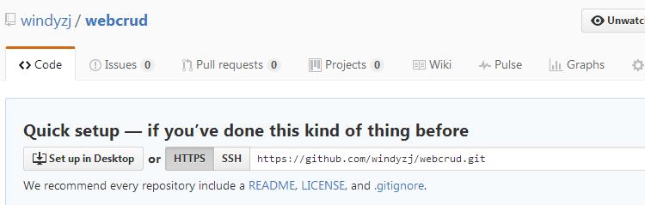
推送到Github
1 Github上新建一个同名的空仓库

Slide 63
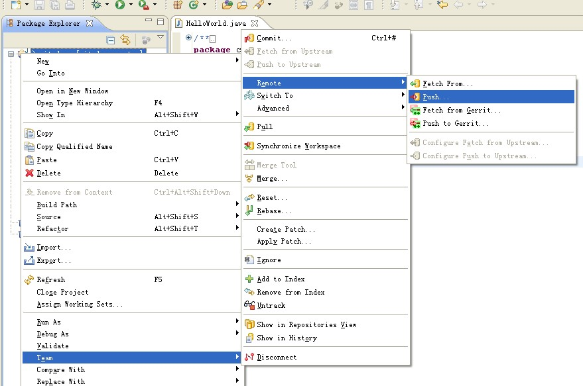
2 本地可以Push到Remote

Slide 64
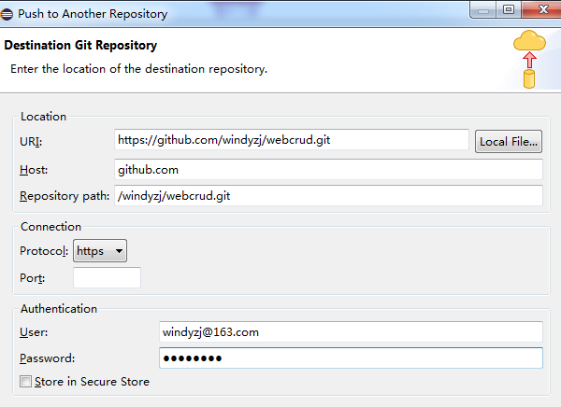
3 填写push信息，将远程仓库的地址复制到URI中，然后在下方填写Github的用户名密码。

Slide 65
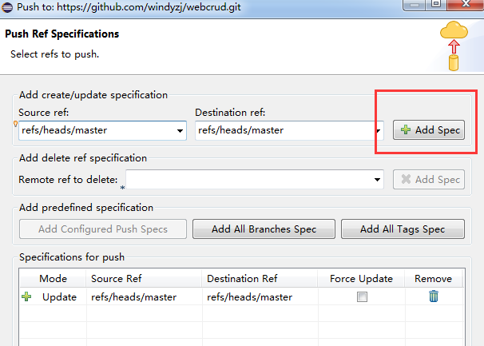
4 指定push的本地分支和远程分支

Slide 66
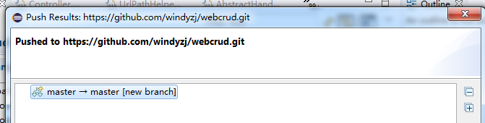
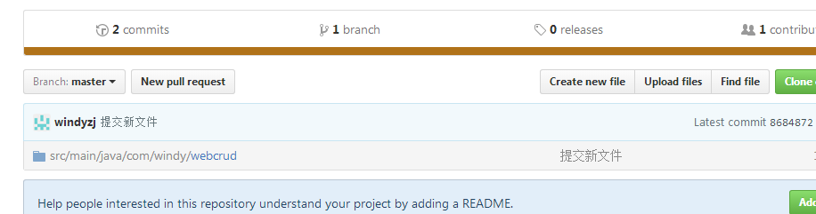
5 Eclispe最后一步点击Finish 即可。
6 Eclipse上传成功后，可以去GitHub上查看上传的代码

Slide 67
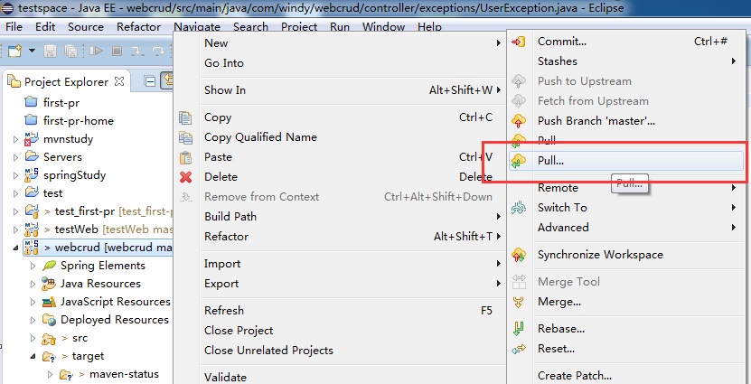
Github服务器上面更新了，pull到本地

Slide 68
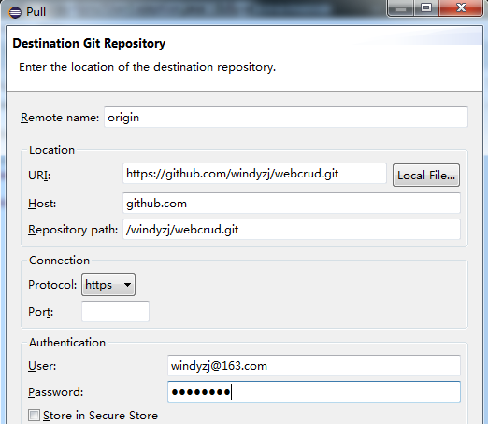
同push类似，这里要填写远程仓库地址，和登录用户名密码

Slide 69
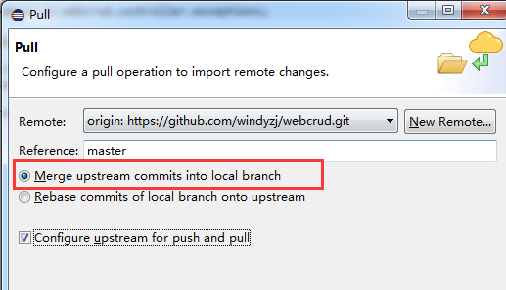
这里如果Remote的下拉列表里没带过来，请在New Remote里再填一遍。
单选项选择Merge模式
下方勾选Configue upsteam for push and pull 后，以后可以不同每次pull、push 都这么配置了，以后以此次的配置为默认值。
点击Finish

Slide 70
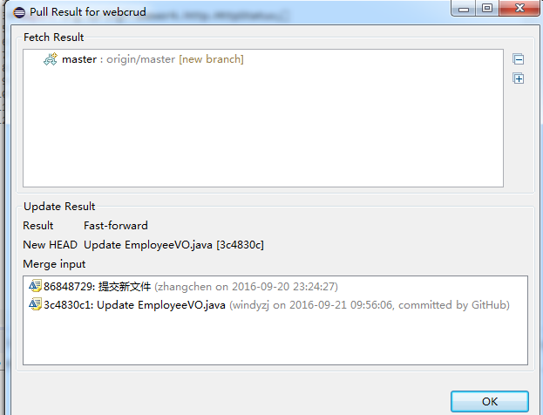
更新完成后会弹出提示，然后去查看一下代码。

Slide 71
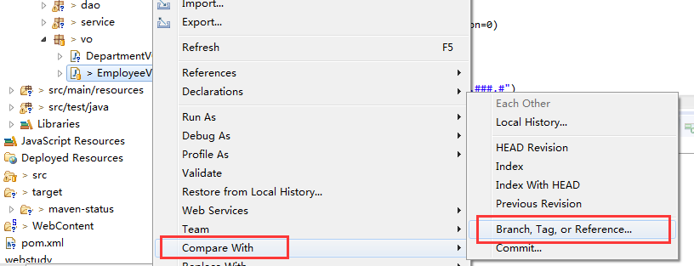
学会运用比较工具

Slide 72
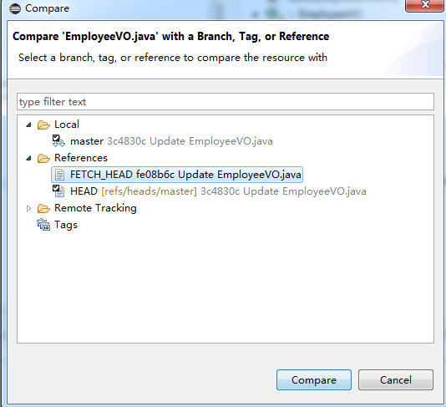

Slide 73
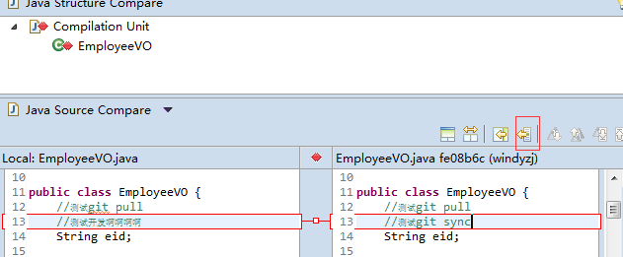
将服务器代码同步到本地

Slide 74
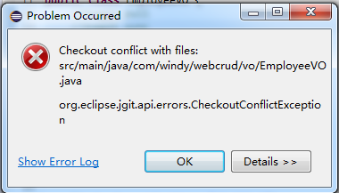
解决冲突
先pull下来以后，会发生冲突报错，其实并没有pull成功，因为你的修改并没有提交成为本地版本，Git无法进行merge。
所以解决冲突之前先要把你自己的程序提交到版本库
add index→commit
完成提交后,再次pull，Git会自动帮你合并版本，如果是同一文件同一位置的代码，Git会让你手工合并。

Slide 75
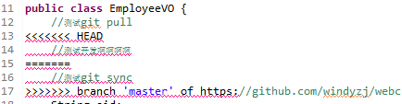

手工合并
右侧就是合并时同一处代码发生了冲突，需要手工合并。
项目会出现右侧的状态
那么三步：
1、编辑代码
2、add index
3、commit
合并完成后，项目状态会如右侧图示。
合并完成后，再Push，则成功完成提交。

Slide 76
关于老版本EGit没有[Pull...] 只有[Pull]的解决方案
windows-->Preference-->Repository Settings中选择自己的仓库点击OPEN,添加如下配置：
[branch "master"]
remote = origin
merge = refs/heads/master
[remote "origin"]
url = https://xxxxxxxx/xxxxx.git
fetch = +refs/heads/*:refs/remotes/origin/*
push = refs/heads/master:refs/heads/master

Slide 77
6、Git工作流

Slide 78
Git工作流
Git工作流
简单来说就是，一个项目的成员们在工作中统一使用Git的工作方式。
集中式工作流
GitFlow工作流

Slide 79
Git工作流
集中式工作流
像SVN一样，集中式工作流以中央仓库作为项目所有修改的单点实体。所有修改都提交到Master这个分支上。
这种方式与SVN的主要区别就是开发人员有本地库。Git很多特性并没有用到。
origin/master
pull/push
pull/push
pull/push
master
master
master

Slide 80

Git工作流
GitFlow工作流
Gitflow工作流通过为功能开发、发布准备和维护设立了独立的分支，让发布迭代过程更流畅。严格的分支模型也为大型项目提供了一些非常必要的结构。

Slide 81
Git工作流
V1.0
Bug出现！
V1.1
V2.0
V3.0
master
Bug!
Pass!
hotfix
release.2.0
Pass!
release.3.0
develop
finish!
feature_goldstyle
finish!
feature_game

Slide 82
Git工作流
分支种类
主干分支 master
主要负责管理正在运行的生产环境代码。永远保持与正在运行的生产环境完全一致。
开发分支 develop
主要负责管理正在开发过程中的代码。一般情况下应该是最新的代码。
bug修理分支 hotfix
主要负责管理生产环境下出现的紧急修复的代码。 从主干分支分出，修理完毕并测试上线后，并回主干分支。并回后，视情况可以删除该分支。

Slide 83
Git工作流
发布版本分支 release
较大的版本上线前，会从开发分支中分出发布版本分支，进行最后阶段的集成测试。该版本上线后，会合并到主干分支。生产环境运行一段阶段较稳定后可以视情况删除。
功能分支 feature
为了不影响较短周期的开发工作，一般把中长期开发模块，会从开发分支中独立出来。 开发完成后会合并到开发分支。

Slide 84
Git工作流
分支实战
origin/Master
origin/Master
origin/featureA
Push
Push
Pull
Merge
Master
Master
featureA
featureA

Slide 85


Slide 86
在idea中使用Git

Slide 87

EGit安装
在GitHub网站上建立仓库

Slide 88

在GitHub网站上建立仓库，填写仓库相关信息

Slide 89

复制仓库地址的连接

Slide 90

在idea中，settings →Version Control →Git
选择本地的Git.exe的位置

Slide 91

在idea中，settings →Version Control →GitHub
填写网站登录的用户名密码

Slide 92


在idea中，通过版本控制软件创建项目

Slide 93


选择新建项目
有时候会弹出让你提交文件的提示，请选择No ，并勾中不再提示。

Slide 94

EGit配置
增加一个类，然后右键点击add，添加到暂存区

Slide 95

增加一个类，然后右键Commit File.. ,提交到本地库

Slide 96

填写提交信息

Slide 97
EGit配置
填写提交信息

Slide 98

然后推送到GitHub

Slide 99

然后推送到GitHub

Slide 100

去GitHub上验证是否上传成功

Slide 101


另外一个项目成员也下载代码

Slide 102


EGit操作
把clone下来的项目中的文件夹转化为模块

Slide 103


解决冲突
A用户
B用户
两个开发人员同样一块代码，但是做了不同的修改，其中一个人提交了，另外一个人再提交就会报错。

Slide 104

推送到Github
两个开发人员同样一块代码，但是做了不同的修改，其中一个人提交了，另外一个人再提交就会报错。
可以直接选择Merge，idea会帮你把最新代码下载下来，然后跟你本地代码发生冲突

Slide 105

然后又三个选项，1、直接以你本地代码为准覆盖掉别人的
2、直接以别人代码为准覆盖掉你的
3、手工合并(推荐选择)

Slide 106

然后又三个选项，1、直接以你本地代码为准覆盖掉别人的
2、直接以别人代码为准覆盖掉你的
3、手工合并(推荐选择)
你自己的
合并后的
别人的

Slide 107


编辑合并后，再次commit File

Slide 108

commit File，再次push

Slide 109
Git开发流程

Slide 110
Git工作流
Git开发流程
简单来说就是，一个项目的成员们在工作中统一使用Git的工作方式。
集中式工作流
GitFlow工作流

Slide 111
Git工作流
集中式工作流
像SVN一样，集中式工作流以中央仓库作为项目所有修改的单点实体。所有修改都提交到Master这个分支上。
这种方式与SVN的主要区别就是开发人员有本地库。Git很多特性并没有用到。
origin/master
pull/push
pull/push
pull/push
master
master
master

Slide 112
Git工作流
GitFlow工作流
Gitflow工作流通过为功能开发、发布准备和维护设立了独立的分支，让发布迭代过程更流畅。严格的分支模型也为大型项目提供了一些非常必要的结构。

Slide 113
Git工作流
V1.0
Bug出现！
V1.1
V2.0
V3.0
master
Bug!
Pass!
hotfix
release.2.0
Pass!
release.3.0
develop
finish!
feature_goldstyle
finish!
feature_game

Slide 114
Git工作流
分支种类
主干分支 master
主要负责管理正在运行的生产环境代码。永远保持与正在运行的生产环境完全一致。
开发分支 develop
主要负责管理正在开发过程中的代码。一般情况下应该是最新的代码。
bug修理分支 hotfix
主要负责管理生产环境下出现的紧急修复的代码。 从主干分支分出，修理完毕并测试上线后，并回主干分支。并回后，视情况可以删除该分支。

Slide 115
Git工作流
发布版本分支 release
较大的版本上线前，会从开发分支中分出发布版本分支，进行最后阶段的集成测试。该版本上线后，会合并到主干分支。生产环境运行一段阶段较稳定后可以视情况删除。
功能分支 feature
为了不影响较短周期的开发工作，一般把中长期开发模块，会从开发分支中独立出来。 开发完成后会合并到开发分支。

Slide 116
Git工作流
分支实战
origin/Master
origin/Master
origin/featureA
Push
Push
Pull
Merge
Master
Master
featureA
featureA

Slide 117




创建分支操作

Slide 118

在这个分支下增加新代码，
本地提交，然后push到远端
之后可以在github上看到新的分支被上传

Slide 119


想要查看该分支内容
把远程分支下载下来变成本地分支

Slide 120


另一个开发人员，想获得分支，把分支fetch下来
能看到远程分支

Slide 121


如果该分支内容修改没有问题，可以合并到主干
首先切换到主干master
在主干master分支上选择要合并的分支进行Merge

Slide 122
最后把经过合并的master, push到远端即完成了一个功能在主干上的提交。

